Slide 1

Homework EDA
Kelompok 3 - ber7an
Final Project Stage 1

Slide 2
Kelompok ber7an
Ketua: Indra R Siregar
Anggota:
Nadya Audina S K
Himawan Jotama
Juldan Umbu R
Zidni Fahra A
Teguh Ferdianto
Evinda Widia C

Slide 3
Descriptive Statistics

Slide 4
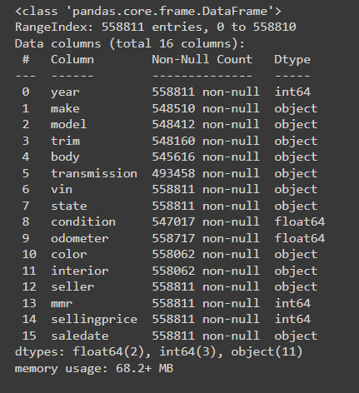
Exploratory Data Analysis
Descriptive Analytic
General Information
Tabel terdiri dari 558.811 baris dan 16 kolom.
Feature
Tabel terdiri dari 5 kolom berisikan data numerik dan 11 kolom berisikan data kategorik.
Untuk kolom saledate tipe datanya bukan datetime melainkan object, sehingga perlu dicek lagi entrinya. Selain itu, sepertinya tidak ada kolom lain dengan tipe data yang aneh.
Checking Data
Tabel tidak memiliki data yang duplikat antar barisnya.
Terdapat 9 kolom yang mengandung missing value (Non-null < total baris).

Slide 5
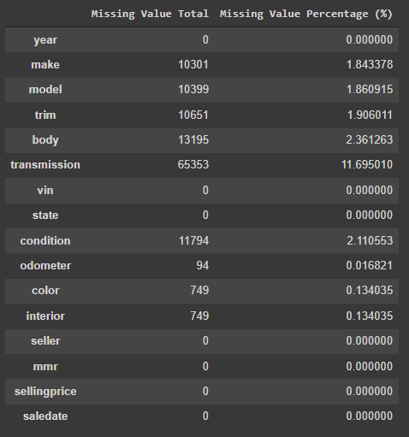
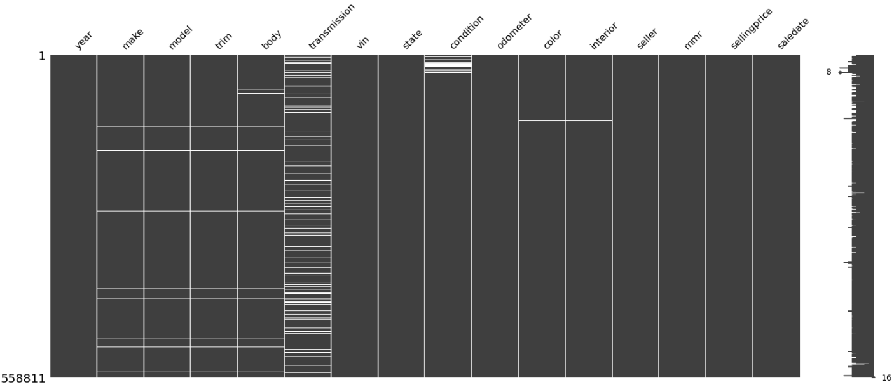
Exploratory Data Analysis
Missing Values
Kita dapat memanfaatkan library missingno untuk mengamati persebaran missing value di setiap kolom.
Berdasarkan output di atas, terdapat 9 kolom yang memiliki missing value, yaitu kolom `make`, `model`, `trim`, `body`, `transmission`, `color`, `odometer`, `condition`, dan `interior`. Teramati 8 kolom memiliki persentase missing value < 2.5 sehingga dapat dikategorikan masih relatif aman. Akan tetapi, terdapat 1 kolom yang memiliki persentase missing value mencapai 11.7% dari total keseluruhan baris, yakni kolom `transmission`.

Slide 6
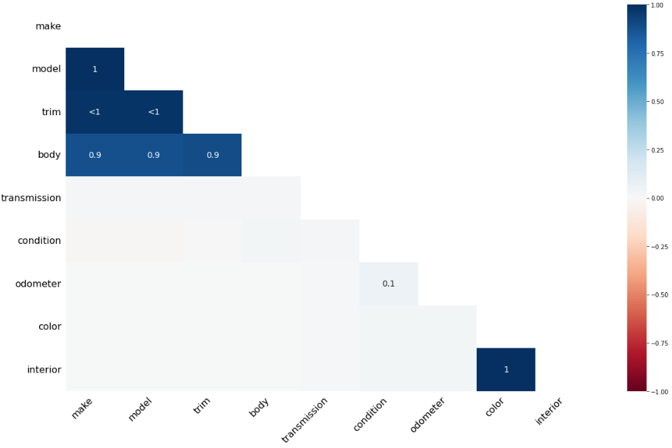
Exploratory Data Analysis
Missing Values
Berdasarkan heatmap di atas, kita dapat melihat bahwa pasangan antara dua kolom di bawah ini memiliki korelasi positif yang sangat tinggi (mendekati 1).
body-make; body-model; body-trim; trim-make; trim-model; model-make; interior-color
Artinya, ketika suatu baris di suatu kolom memiliki missing value, maka baris yang sama juga merupakan missing value di kolom lainnya. Contoh, kolom `model` dan kolom `make` memiliki nilai korelasi +1, maka semua baris yang missing value di kolom `model` merupakan semua baris yang juga missing value di kolom `make`. Hal tersebut dapat dibuktikan juga dari plot matrix yang telah dilakukan di tahap sebelumnya (posisi garis putih sebagai indikator missing value yang sama di kolom `model` dan kolom `make`.
Oleh karena itu, salah satu solusi yang dapat dipilih untuk mengatasi missing value dari kolom `model`, `make`, `trim`, dan `body` adalah dengan cara **menghapus barisnya**, karena missing value terletak pada baris yang sama di hampir keseluruhan kolom-kolom tersebut. Sedangkan, untuk prosedur imputation sepertinya akan terlalu riskan untuk dilakukan, karena kita perlu mengisi suatu baris yang kosong di keempat kolom sekaligus.
Kita juga dapat melihat korelasi dari missing value di satu kolom dengan kolom lainnya menggunakan heatmap missingno.

Slide 7
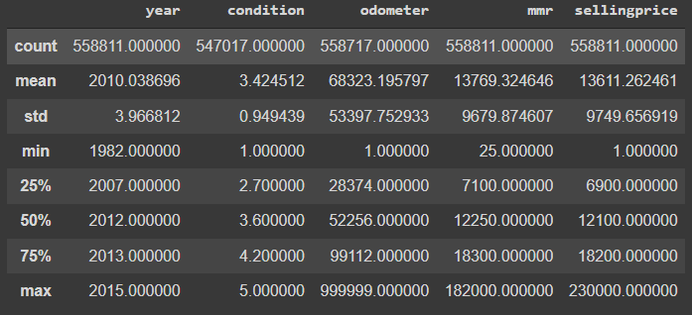
Exploratory Data Analysis
Descriptive Statistics Numerical Features
Value Summary Tidak Wajar
Terdapat data yang tidak masuk akal, dimana odometer-nya sebesar 999.999 miles, sedangkan menurut laman web PolicyAdvice dan Metromile, rata-rata pengendara kendaraan roda 4 menempuh jarak kurang kebih 13.500 km, yang berarti butuh lebih dari 97 tahun untuk seorang pengendara mencapai odometer 999.999 miles, sedangkan usia mobil maksimal yang ada sebesar 33 tahun.
Nilai minimum `mmr` sebesar 25 mengundang kecurigaan. Mobil seperti apa yang mmr-nya hanya sebesar 25 USD?
Nilai minimum `sellingprice` sebesar 1 juga menimbulkan pertanyaan "Mobil apa yang harganya 1 USD?".
Nilai maksimum pada kolom `mmr` dan `sellingprice` sangat tinggi dibandingkan dengan nilai mean/median-nya.

Slide 8
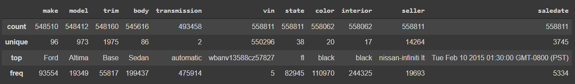
Exploratory Data Analysis
Descriptive Statistics Non-Numerical Features
Kolom dengan jumlah unique value < 10 hanyalah kolom `transmission`.
Kolom lainnya memiliki unique value >= 17, bahkan ada kolom yang jumlah unique values-nya mencapai 550.296. Kolom-kolom ini perlu dicek lagi value-nya barangkali akan diperoleh penamaan yang tidak konsisten. Selain itu, apabila terdapat kategori value tertentu yang jumlahnya sangat besar maka dapat dipertimbangkan untuk di-drop seperti pada kolom `model`.

Slide 9
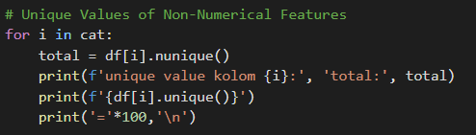
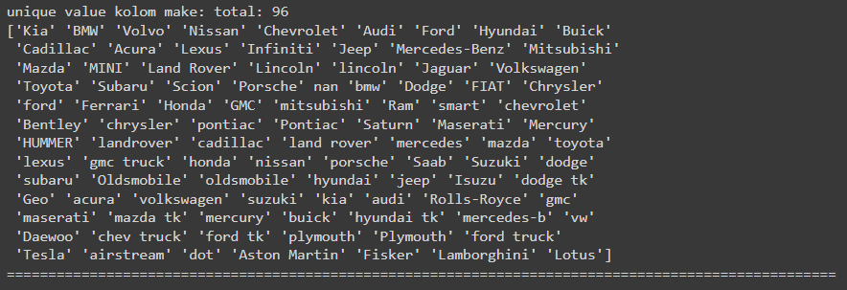
Exploratory Data Analysis
Unique Value of Non-Numerical Features
Output dari kolom make:
Pengamatan di kolom `make`:
Ada entri yang tidak konsisten penamaannya, contohnya: Kia dan kia; Porsche dan porsche; dll.

Slide 10
Exploratory Data Analysis
Unique Value of Non-Numerical Features
Hasil Pengamatan:
kolom `model`:
Ada entri yang tidak konsisten penamaannya, contohnya: Impala dan impala; Camaro dan camaro; dll.
Ada entri yang penamaannya spesifik dan tidak spesifik, contohnya: Impala dan Impala Limited.
kolom `body`:
Ada entri yang tidak konsisten penamaannya, contohnya: SUV dan suv; Camaro dan camaro; dll.
Ada entri yg body-nya spesifik pakai seri dan ada yang umum saja, contohnya: convertible dan q60 convertible; Sedan dan sedan.
kolom `trim`: di-drop.
kolom `transmission`: Aman, tidak ada masalah.
kolom `vin`: kolom ini akan di-drop karena in setiap mobil pastilah berbeda, sehingga dapat disimpulkan bahwa korelasi antara vin dan salesprice akan mendekati 0.
kolom `state`: Aman, tidak ada masalah.
kolom `color`:
Ada entri berisi **-**, mungkin untuk menandakan warna mobil yang tidak diketahui. Bisa diganti dengan *unknown*.
kolom `interior`:
Ada entri berisi **-**, mungkin untuk menandakan interior mobil yang tidak diketahui. Bisa diganti dengan *unknown*.
kolom `seller`: sepertinya kolom ini akan di-drop karena jumlah unique value-nya 14,264.
Kita perlu menyamakan nilai yang tidak konsisten pada setiap kolom saat berada di tahap Data Preparation.

Slide 11
2. Univariate Analysis

Slide 12
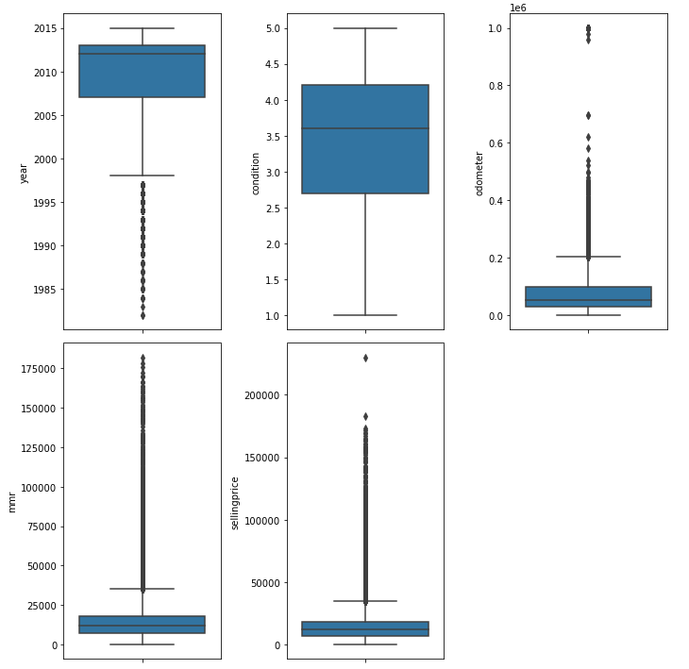
Boxplot (num)
Terdapat outlier pada kolom “odometer” dan “sellingprice”
Untuk kolom “condition” tidak menunjukkan keberadaan outlier.

Slide 13
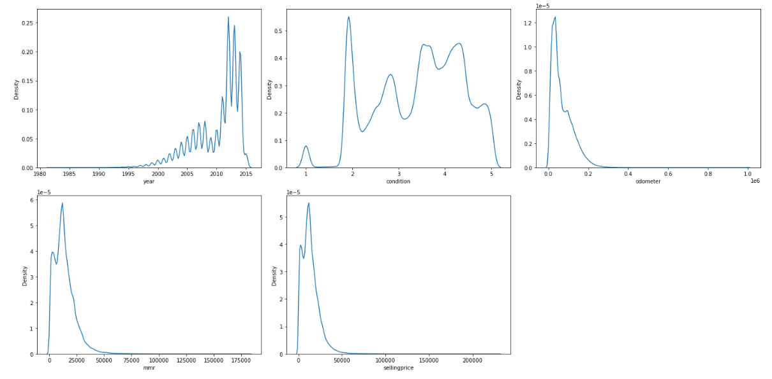
Hanya kolom “condition” yang memiliki terdistribusi normal.
Kolom yang distribusinya right skewed: `odometer`, `mmr`, `sellingprice`. Semua feature ini perlu di-handle saat Data Preparation, mungkin perlu dilakukan log transformation.

Slide 14
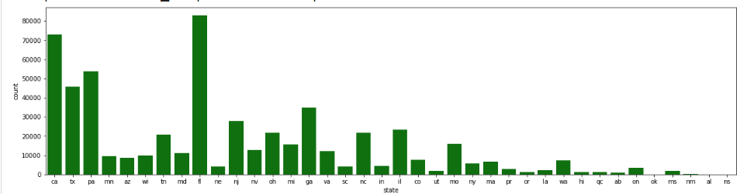
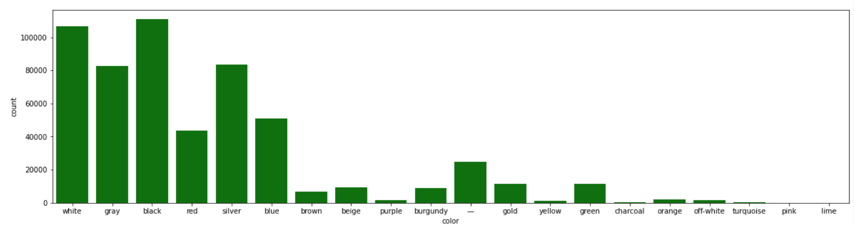
state
terdapat perbedaan yang signifikan banyaknya kendaraan yang terjual di setiap kota.
color
warna favorit konsumen adalah warna umum, sedangkan warna-warna unik lebih sedikit peminat.

Slide 15
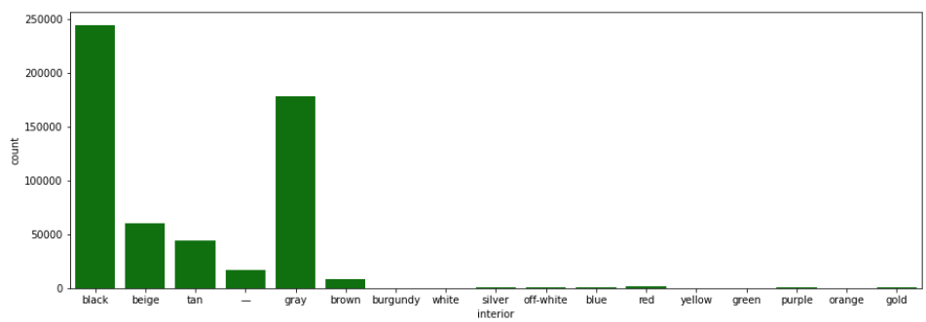
Interior
Warna interior yang peminatnya paling banyak adalah black, gray, beige, dan tan.

Slide 16
3. Multivariate Analysis

Slide 17
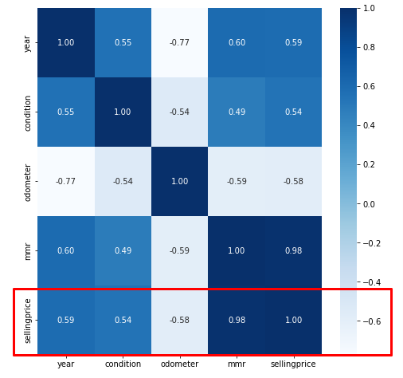
Korelasi antar fitur numerik (numerical feature)
Berdasarkan heatmap diatas dapat dilihat bahwa:
Sellingprice memiliki korelasi positif cukup kuat dengan mmr, year dan condition (strong potential feature)
Sedangkan, korelasi sellingprice dengan odometer adalah negatif cukup kuat
Kolom year memiliki korelasi positif cukup kuat dengan odometer. Ada kemungkinan kedua feature ini redundan sehingga salah satunya perlu untuk di-drop.
redundan

Slide 18
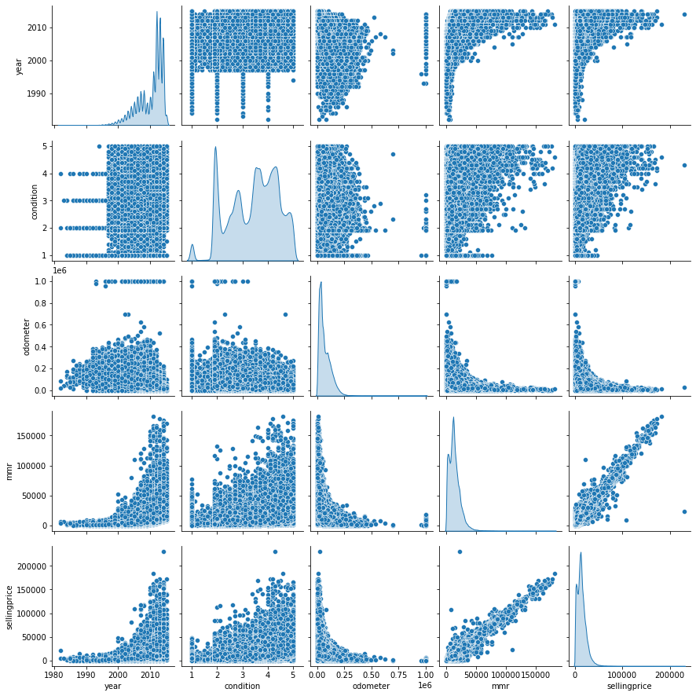
Dari pair plot diatas dapat disimpulkan bahwa:
year di atas 2000 memiliki sellingprice yang tinggi
mobil dengan condition > 3 memiliki sellingprice yang tinggi
semakin sedikit odometer maka sellingprice tinggi
sellingprice dan mmr sangat jelas memiliki korelasi linear

Slide 19
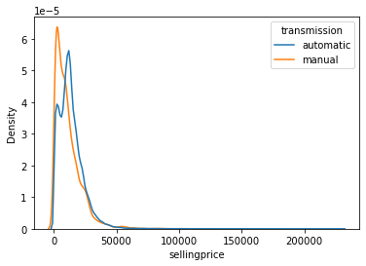
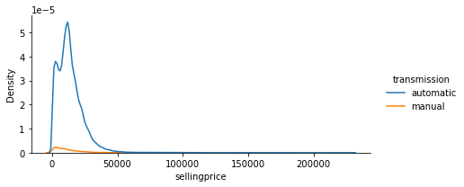
Normalisasi
Tidak di normalisasi
Dari displot diatas dapat diketahui bahwa mobil dengan transmission automatic lebih banyak terjual dan memiliki sellingprice yang lebih tinggi dibandingkan dengan transmission manual. Hal tersebut dapat dilihat dari puncak distribusi transmission automatic lebih condong ke kanan dari pada manual.

Slide 20
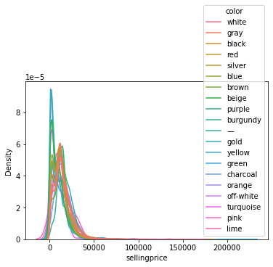
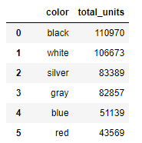
Dari gambar di atas dapat dilihat bahwa mobil dengan color black, white, silver, grey, blue dan red menempati 6 warna dengan penjualan terbanyak.
Namun, sepertinya semua color sama saja efeknya terhadap sellingprice, dikarenakan puncak distribusi tidak menunjukkan perbedaan yang signifikan.

Slide 21
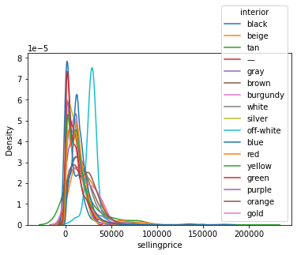
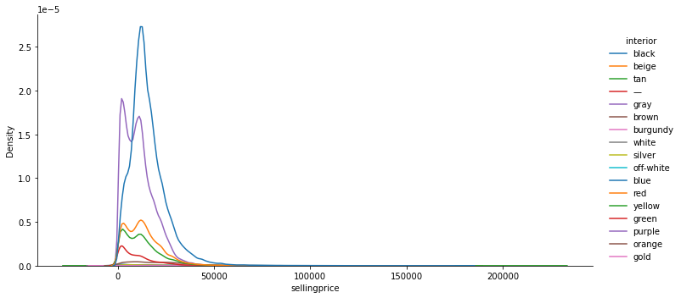
Normalisasi
Tidak di normalisasi
Dari displot diatas dapat dilihat bahwa interior off-white dan black cenderung memiliki sellingprice yang tinggi (puncak distribusi berada lebih kanan dibanding yang lain) dan penjualannya juga lebih banyak dibanding warna interior yang lain.

Slide 22
4. BUSINESS INSIGHT

Slide 23
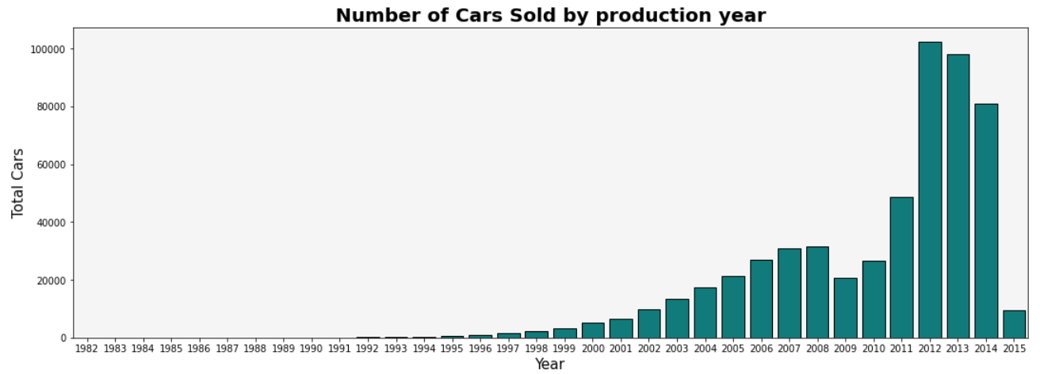
Analisa ini kami buat untuk memahami business model pada penjualan mobil bekas di Amerika.
Jumlah penjualan unit mobil bekas per tahun produksi
Diatas ini adalah Barplot tahun penjualan unit mobil bekas s/d Q2 2015.
Penjualan terbanyak berada di tahun 2012 sebanyak > 100.000 unit, disusul mobil produksi tahun 2013 dan 2014 sebanyak <100.000 unit, dimana peminat mobil antik tergolong sangat rendah dan orang lebih tertarik dengan mobil keluaran terbaru.

Slide 24
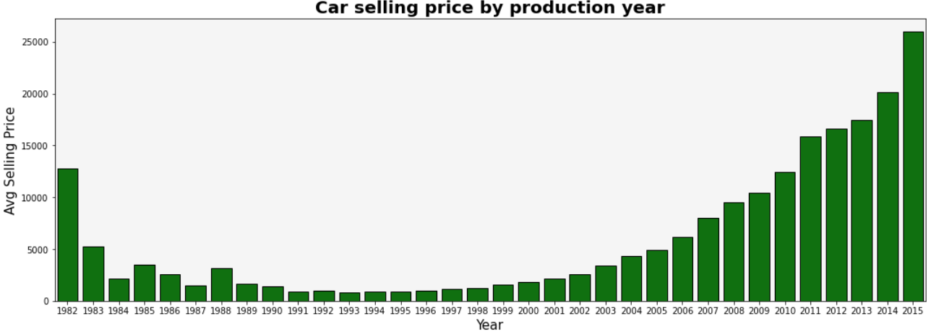
Jumlah penjualan unit mobil bekas per tahun produksi (1)
Meskipun jumlah unit mobil pada tahun 2012 memiliki jumlah penjualan tertinggi, namun, rata-rata harga jualnya tidak terlalu tinggi.
Pada Barplot 2 (di bawah), rata-rata harga jual mobil bekas tertinggi ada di tahun 2015 dengan nilai >$250.000.
Hal ini menunjukkan bahwa orang membeli mobil bekas dengan harga yang tidak jauh dari harga pasar mobil tersebut. Bisa jadi, karena mobil yang diinginkan adalah dari brand, sparepart/body yang masih bagus. Momen ini juga berlaku pada tahun 1982.
Rata-rata harga jual mobil bekas per tahun produksi (2)

Slide 25
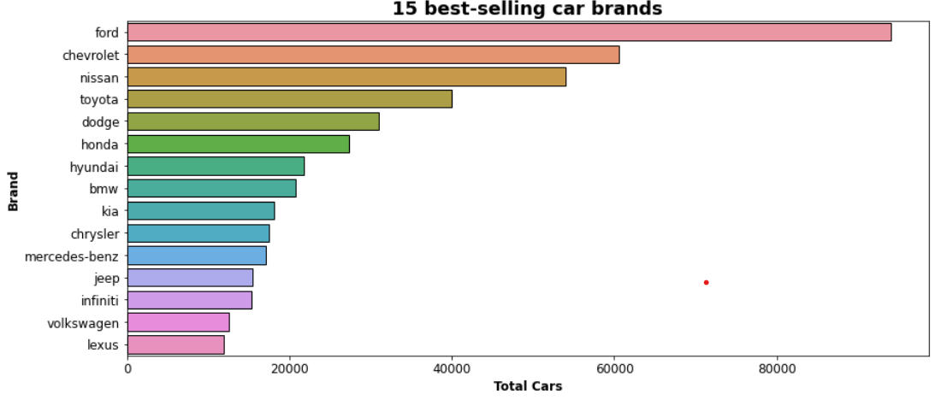
Top 15 brand mobil yang paling laku
Berdasarkan kombinasi kolom brand dan tahun produksi, kita dapat mengamati bahwa mobil Ford tahun 2013 merupakan mobil yang paling laris dibeli, lalu diikuti oleh Ford 2014, Chevrolet, Nissan 2012, Ford 2012, dan seterusnya. Disimpulkan, orang lebih memilih body mobil sedan dan mobil keluarga yang cukup 4-8 orang.

Slide 26
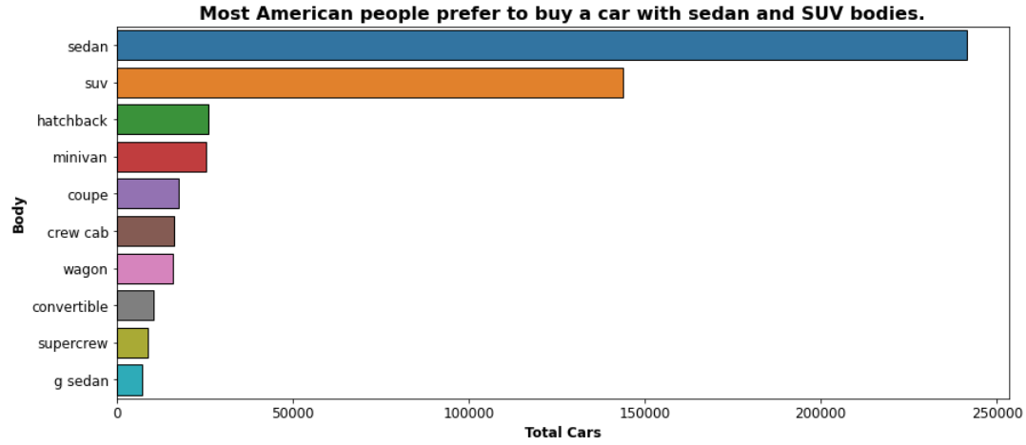
Body mobil yang paling laku
Sesuai dengan Barplot Top 10 Brand mobil paling laris, yang paling digemari adalah mobil Ford & Chevrolet, membuktikan pada grafik di atas, bahwa body mobil bentuk sedan dan SUV yang paling laris.

Slide 27
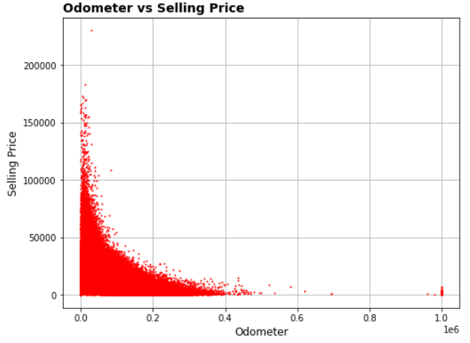
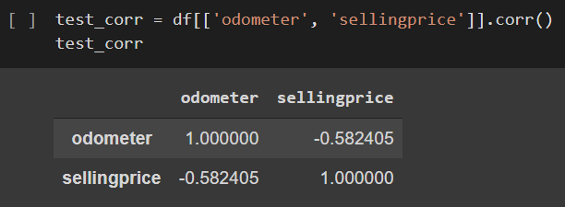
Odometer vs Selling Price.
Odometer atau millage adalah salah satu fitur terpenting yang akan diminati pembeli saat membeli mobil bekas. Umumnya semakin sedikit km pada odometer mobil bekas berarti semakin tinggi harga jualnya. Namun, dalam beberapa keadaan khusus, orang dapat membayar suatu mobil tanpa benar-benar memperhatikan odometer. Mari kita tren dalam dataset ini.
Meskipun secara umum hasil scatter plot di atas menunjukkan bahwa semakin tinggi odometer, maka selling price cenderung turun (didukung juga dari pada nilai korelasi sekitar -0.6), tetapi terdapat juga odometer yang rendah dengan selling price yang tinggi. Oleh karena itu, kita dapat menyimpulkan bahwa faktor odometer tidak terlalu mempengaruhi selling price, tetapi juga dipengaruhi oleh faktor lainnya, mungkin seperti spare part, body, brand dll.

Slide 28
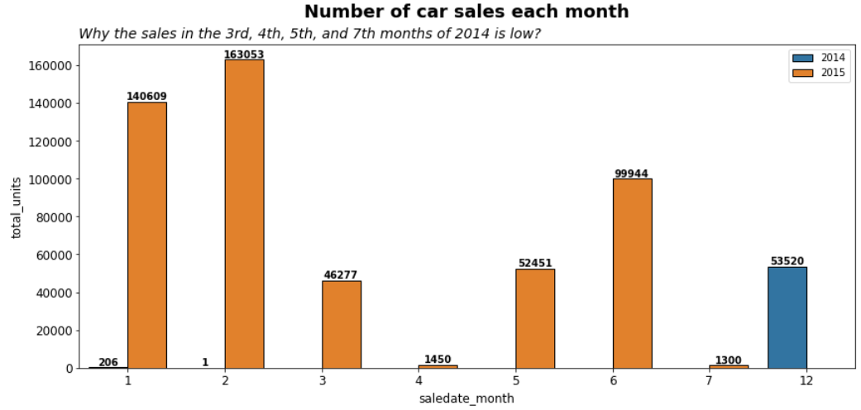
Jumlah penjualan mobil tiap bulan dan setiap hari.
Barplot ini hanya mendata penjualan mobil di tahun 2014 dan 2015. pada tahun 2014 hanya pada bulan Januari, Februari, dan Desember. Sedangkan, tahun 2015 hanya memiliki data penjualan dari bulan Januari s/d Juli.
Pada tahun 2014 tidak terlalu lengkap, yang menyebabkan adanya kekurangan dalam hasil analisa kami.
Jika ditinjau hanya dari tahun 2015, kami dapat melihat bahwa bulan Januari & Februari memiliki jumlah penjualan mobil paling banyak. Berdasarkan data di link berikut, kemungkinan warga AS membeli mobil bekas paling ramai di akhir tahun, dan berimbas sampai awal tahun, pada saat pergantian musim atau banyak promo deals sesuai dengan momen end & new year yang harganya jauh lebih murah.
Sedangkan, untuk bulan Maret, April, Mei, dan Juli di tahun 2015, justru memiliki jumlah penjualan mobil yang lebih rendah.

Slide 29
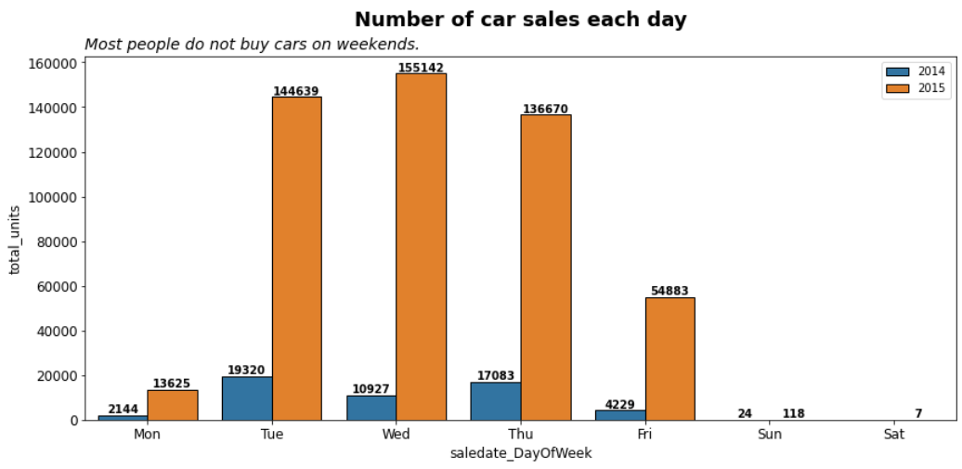
Jumlah penjualan mobil tiap hari
Fakta menarik yang ditemukan dari plot di atas adalah mayoritas warga amerika cenderung tidak memilih untuk membeli mobil di akhir pekan. Mereka lebih memilih untuk membeli mobil di pertengahan, seperti hari selasa hingga jumat.

Slide 30
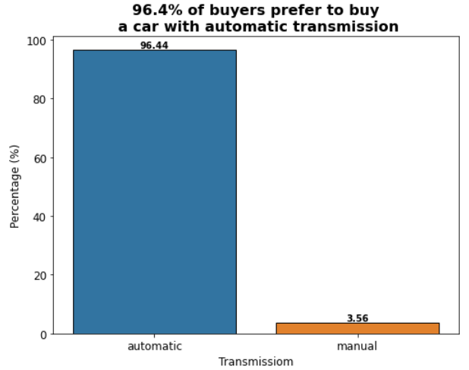
Transmisi mobil yang paling diminati
Pada data diatas, warga AS lebih memilih untuk membeli mobil dengan transmisi automatic dibandingkan manual. Berdasarkan data 1 dan 2, mobil automatic lebih mudah dipelajari, lebih aman untuk dikendarai, lebih mudah diakses, dan model yang lebih baru bisa mendapatkan jarak tempuh yang sama baiknya dengan manual. Jadi, jika tinggal di daerah perkotaan dengan banyak lalu lintas dan kemacetan, mungkin otomatis akan lebih nyaman, dan US memiliki volume kemacetan yang lumayan tinggi.

Slide 31
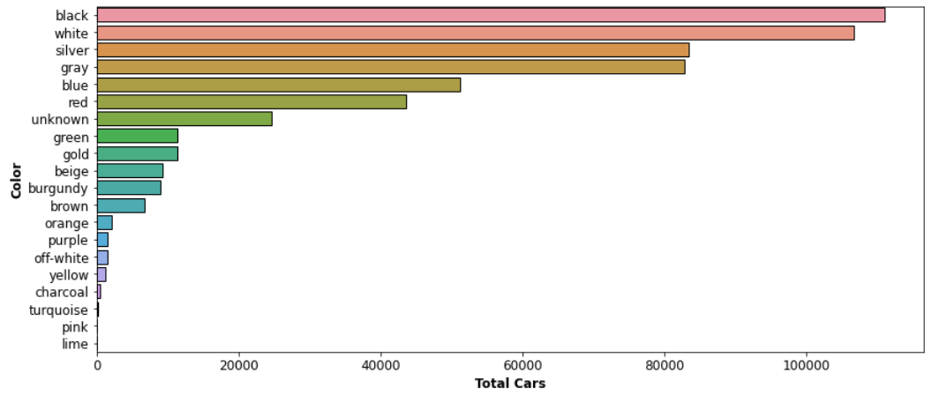
Warna mobil
Berdasarkan grafik diatas, warna mobil yang digemari oleh warga US lebih ke warna natural seperti hitam, putih, silver dan abu-abu. Selebihnya, warna-warna lain yang terlalu nyentrik tidak terlalu laris di sana.

Slide 32
Rekomendasi Bisnis
Kita bisa fokus pada mobil dengan tahun produksi yang banyak pembelinya, termasuk:
Top 15 brand: Kita ambil 5 brand terbesar seperti ford, chevrolet, nissan, totoya, dan dodge.
Top 10 body: Kita ambil 5 yang paling diminati seperti sedan, suv, hatchback, minivan dan coupe.
Kami juga akan banyak menjual mobil bekas dengan transmisi automatic dengan catatan perlu di ulang dan cek kembali sebelum dijual ke pasar.
Fokus yang dimaksud adalah kita perlu benar-benar memvalidasi kembali nilai RMSE atau MAE dari mobil-mobil ini sehingga harganya terprediksi dengan akurat dan tidak mengecewakan calon customer.
Selain itu, karena kita akan men-deploy model bisnis dan melakukan penjualan dalam bentuk website, maka kami menyarankan mobil-mobil tersebut dipasang sebagai bentuk pemasaran/iklan untuk menarik minat pembeli, terutama memberikan transparansi dari harga yang ditawarkan dan membuat special promo sesuai dengan momen yang tepat, pada saat end & next year, dan hari besar tertentu.
Kita juga menyarankan agar proporsi staf Appraisal pada hari selasa s/d jumat bisa lebih banyak dibandingkan hari sabtu, minggu, dan senin.

